Slide 1
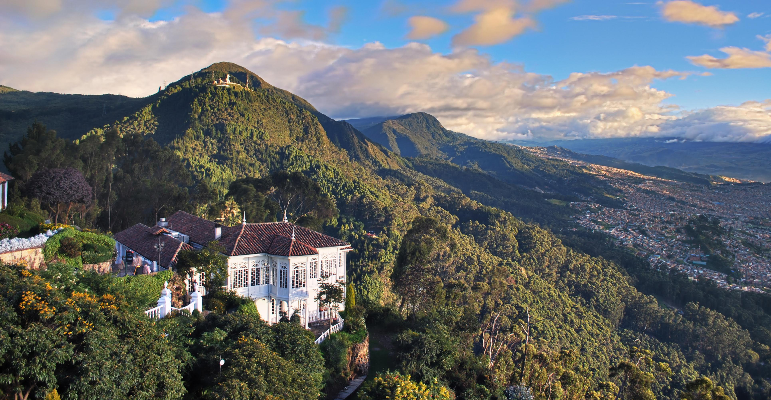

Secretaría Distrital de Movilidad
Ejecución Presupuestal
2021

Slide 2

Cifras en millones de pesos
Ejecución Presupuestal SDM 2021
23 de abril de 2021
Ejecución Presupuestal de inversión
2021
(Vigencia+Pasivos)
29,12%
30,33%
50,88%
17,59%
25,04%
Cifras en millones de pesos

Slide 3

Reducción Presupuestal 2021
ÍTEM | VALOR A REDUCIR | %
APROPIACIÓN INICIAL DE LA VIGENCIA | $ 389.955.427.144
(-) Multas | $ 60.678.559.979 | 15,56%
(-) Derechos de Tránsito | $ 3.013.000.000 | 0,77%
Total Reducción | - $ 63.691.559.979 | 16,33%
APROPIACIÓN FINAL | $ 326.263.867.165

Slide 4
Ejecución de la vigencia 2021 – Con reducción
23 de abril de 2021
Ejecución Presupuestal de inversión
2021
(Vigencia+Pasivos)
34,17%
36,24%
30,33%
Cifras en millones de pesos

Slide 5
Por proyectos de inversión – Unidad 1
Avance en la Ejecución Presupuestal (Compromisos)
CÓDIGO | PROYECTO DE INVERSIÓN | VALOR 2021 | % EJECUCIÓN
UNIDAD 1 |  | 49.825 | 34,17%
7574 | Fortalecimiento de la gestión documental de la secretaría distrital de movilidad | 5.218 | 24,13%
7568 | Fortalecimiento institucional de la secretaria distrital de movilidad | 11.584 | 31,98%
7570 | Actualización mantenimiento y gestión de tecnologías de la información y las comunicaciones para la secretaría distrital de movilidad de bogotá | 16.934 | 9,97%
7563 | Fortalecimiento de herramientas para la prevención de la corrupción en la secretaria distrital de movilidad | 214 | 65,88%
7589 | Desarrollo de la gestión jurídica en la Secretaría Distrital de Movilidad en Bogotá | 15.877 | 64.43%
Cifras en millones de pesos
Sólo inversión directa con reducción incluida

Slide 6
Por proyectos de inversión – Unidad 2
Avance en la Ejecución Presupuestal (Compromisos)
CÓDIGO | PROYECTO DE INVERSIÓN | VALOR 2021 | % EJECUCIÓN
UNIDAD 2 |  | 276.439 | 36,62%
7573 | Apoyo a las acciones de regulación y control de tránsito y transporte | 37.319 | 40,46%
7576 | Consolidación del programa niñas y niños primero para mejorar las experiencias de viaje de la población estudiantil en Bogotá | 10.717 | 33,42%
7578 | Fortalecimiento de la gestión y control de la movilidad en Bogotá | 92.115 | 27,34%
7587 | Implementación de señalización para mejorar las condiciones de seguridad vial, movilidad y accesibilidad en Bogotá | 44.066 | 9,25%
7596 | Desarrollo de Lineamientos estratégicos e insumos con enfoques diferenciales para mejorar la movilidad en Bogotá | 5.215 | 27,48%
7588 | Fortalecimiento de una movilidad sostenible y accesible para Bogotá y su Región | 7.916 | 55,47%
7583 | Implementación del sistema de transportes de bajas y cero emisiones | 4.937 | 54,75%
7579 | Implementación del plan distrital de seguridad vial en Bogotá | 9.544 | 69,37%
7581 | Fortalecimiento de la comunicación y la cultura para la movilidad como elementos constructivos y pedagógicos del nuevo contrato social | 5.458 | 84,70%
7595 | Implementación de estrategias de participación ciudadana para una movilidad segura, incluyente, sostenible y accesible en Bogotá | 3.511 | 70,54%
7653 | Implementación de políticas integrales y transparentes al servicio de la ciudadanía | 27.470 | 44,98%
7593 | Investigación por infracción a las normas de tránsito y transporte público | 28.167 | 66,34%
Cifras en millones de pesos
Sólo inversión directa con reducción incluida

Slide 7
Instituto de Desarrollo Urbano IDU
Ejecución Presupuestal
2021

Slide 8
Cifras en millones de pesos
Ejecución Presupuestal IDU 2021
22-abr-2021
5.54%
Ejecución Presupuestal
2021
8.58%
18.60%
16.86%
17.95%
*El % de ejecución se basa en inversión directa ( vigencia + pasivos)
Cifras en millones de pesos

Slide 9
Reducción Presupuestal en Trámite – Presupuesto de Inversión
CÓDIGO | ÍTEM | VALOR A REDUCIR | %
 | APROPIACIÓN INICIAL | $ 2,006,063,474,000
7761 | (-) INFRAES PARA ESPACIO PÚBLICO Y ÁREAS VERDES DE LA CIUDAD | $ 56,955,147,753 | 2,84%
7763 | (-)CONSTRUCCIÓN DE VÍAS Y CICLOINFRAESTRUCTURA PARA LA MOVILIDAD SOSTENIBLE | $ 586,792,247 | 0,03%
7779 | (-) CONSERVACIÓN DE VÍAS Y CICLOINFRAESTRUCTURA PARA LA MOVILIDAD SOSTENIBLE | $ 63,731,060,000 | 3,18%
7782 | (-) INFRAESTRUCTURA PARA EL SISTEMA INTEGRADO DE TRANSPORTE PÚBLICO SOSTENIBLE | $ 11,277,000,000 | 0,56%
 | Total Reducción | $ 132,550,000,000 | 6,61%
 | APROPIACIÓN FINAL | $ 1,873,513,474,000
Reducción presupuestal solicitada por la SDH, de la fuente Gestión de Activos

Slide 10
Reducción Presupuestal en Tramite – Presupuesto de Funcionamiento
REDUCCIÓN FUNCIONAMIENTO
APROPIACIÓN INICIAL | 72,785
(-) Reducción | 2,589 | 3,56%
APROPIACIÓN FINAL | 70,196

Slide 11
EJECUCIÓN POR PROYECTOS DE INVERSIÓN
22-abr-2021
PROYECTO | NOMBRE PROYECTO | VIGENCIA | EJECUCIÓN | % EJE | PASIVOS | GIRO | % GIRO
7716 | FORTALECIMIENTO Y EFECTIVIDAD INSTITUCIONAL DE LA GESTIÓN PÚBLICA DEL IDU | 144,941 | 74,371 | 51.3% | 2,811 | 1,213 | 43.2%
7761 | INFRAES PARA ESPACIO PÚBLICO Y ÁREAS VERDES DE LA CIUDAD | 331,859 | 16,771 | 5.1% | 144,287 | 15,641 | 10.8%
7763 | CONSTRUCCIÓN DE VÍAS Y CICLOINFRAESTRUCTURA PARA LA MOVILIDAD SOSTENIBLE | 742,286 | 15,862 | 2.1% | 418,462 | 78,124 | 18.7%
7779 | CONSERVACIÓN DE VÍAS Y CICLOINFRAESTRUCTURA PARA LA MOVILIDAD SOSTENIBLE | 399,547 | 1,941 | 0.5% | 36,725 | 10,252 | 27.9%
7782 | INFRAESTRUCTURA PARA EL SISTEMA INTEGRADO DE TRANSPORTE PÚBLICO SOSTENIBLE | 203,931 | 2,141 | 1.0% | 6,690 | 6,298 | 94.1%
7786 | INSERCIÓN URBANA AL REGIOTRAM | 183,500 | 0 | 0.0% | 0 | 0 | 0.0%
TOTAL |  | 2,006,063 | 111,086 | 5.5% | 608,976 | 111,529 | 18.3%
Cifras en millones de pesos

Slide 12
Ejecución Presupuestal IDU 2021 – Con reducción
22-abr-2021
5.93%
Ejecución Presupuestal
2021
9.04%
18.60%
16.86%
18.61%
Cifras en millones de pesos

Slide 13
Con Reducción
EJECUCIÓN POR PROYECTOS DE INVERSIÓN
PROYECTO | NOMBRE PROYECTO | VIGENCIA | EJECUCIÓN | % EJE | PASIVOS | GIRO | % GIRO
7716 | FORTALECIMIENTO Y EFECTIVIDAD INSTITUCIONAL DE LA GESTIÓN PÚBLICA DEL IDU | 144,941 | 74,371 | 51.3% | 2,811 | 1,213 | 43.2%
7761 | INFRAES PARA ESPACIO PÚBLICO Y ÁREAS VERDES DE LA CIUDAD | 274,904 | 16,771 | 6.1% | 144,287 | 15,641 | 10.8%
7763 | CONSTRUCCIÓN DE VÍAS Y CICLOINFRAESTRUCTURA PARA LA MOVILIDAD SOSTENIBLE | 741,699 | 15,862 | 2.1% | 418,462 | 78,124 | 18.7%
7779 | CONSERVACIÓN DE VÍAS Y CICLOINFRAESTRUCTURA PARA LA MOVILIDAD SOSTENIBLE | 335,816 | 1,941 | 0.6% | 36,725 | 10,252 | 27.9%
7782 | INFRAESTRUCTURA PARA EL SISTEMA INTEGRADO DE TRANSPORTE PÚBLICO SOSTENIBLE | 192,654 | 2,141 | 1.1% | 6,690 | 6,298 | 94.1%
7786 | INSERCIÓN URBANA AL REGIOTRAM | 183,500 | 0 | 0.0% | 0 | 0 | 0.0%
TOTAL |  | 1,873,513 | 111,086 | 5.9% | 608,976 | 111,529 | 18.3%
Cifras en millones de pesos

Slide 14
Unidad de Mantenimiento Vial
Ejecución Presupuestal
2021

Slide 15
Cifras en millones de pesos
Ejecución Presupuestal UMV 2021
23 de abril de 2021
Cifras en millones de pesos
Fuente: BogData
Total Apropiación Inicial
$163.886
Total Compromisos
$59.215
Total Giros
$10.933
36,13%
6,67%
Apropiación Inicial
Compromisos
Giros
41,32%
62,28%
18,48%
0%
Notes:
El porcentaje 36,13% es sin reservas y con las reservas sube a 41,29%
El valor de la apropiación inicial no contempla la reservas

Slide 16
Reducción Presupuestal en Trámite 2021
ÍTEM | VALOR A REDUCIR | %
APROPIACIÓN INICIAL | $ 163.886.048.000
(-) Funcionamiento | $ 530.000.000 | 0,32%
(-) Proyecto 7858 | $ 387.040.000 | 0,24%
(-) Proyecto 7859 | $ 66.080.000 | 0,04%
(-) Proyecto 7860 | $ 18.880.000 | 0,01%
Total Reducción | -$ 1.002.000.000 | 0,61%
APROPIACIÓN FINAL | $ 162.884.048.000
7858 - Conservación de la Malla Vial Distrital y Ciclo-infraestructura de Bogotá
7859 – Fortalecimiento Institucional
7860 – Fortalecimiento de los componentes de TI para la transformación digital
Notes:
Reducción por constitución de reservas en Fuente 12, en cumplimiento del Acuerdo 5 de 1998 - Artículo 1ro: "En cada vigencia el Gobierno Distrital reducirá el Presupuesto de Gastos de Funcionamiento cuando las reservas constituidas para ellos, superen el 4% del Presupuesto del año inmediatamente anterior. Igual operación realizará sobre las apropiaciones de inversión, cuando las reservas para tal fin excedan el 20% del presupuesto de inversión del año anterior“.

Slide 17
Ejecución Presupuestal UMV 2021 – Con Reducción
24 de abril de 2021
Cifras en millones de pesos
Fuente: BogData
Total Apropiación Disponible
$162.884
Total Compromisos
$59.215
Total Giros
$10.933
36,35%
6,71%
Apropiación Inicial
Compromisos
Giros
41,47%
62,28%
18,82%
0%
NOTA: Reducción total: $1.002.000.000
Notes:
El porcentaje 36,35% es sin reservas y con las reservas sube a 41,51%
El valor de la apropiación disponible no contempla la reservas
Reducción Total: $1.002.000.000
Funcionamiento: 530.000.000
7858: 387.040.000
7859: 66.080.000
7860: 18.880.000

Slide 18
Ejecución Presupuestal UMV 2021 – Por Proyecto
24 de abril de 2021
Cifras en millones de pesos
Fuente: BogData
Total Apropiación Inicial
$130.096
Total Compromisos
$53.752
Total Giros
$6.472
41,3%
5,0%
Apropiación Inicial
Compromisos
Giros
40,3%
47%
35%
45%
Notes:
La apropiación inicial no esta sumando la solicitud de reducción.

Slide 19
Transmilenio S.A.
Ejecución Presupuestal
2021

Slide 20

Total Ejecución Gastos
2. Total Ejecución Gastos
En Millones de Pesos
RESUMEN GENERAL | Rec. Disponible | Ejecutado | % | Giros | %
TOTAL GASTOS | 5.102.133,02 | 2.866.644,26 | 56% | 921.233,70 | 18%

Slide 21
Ejecución Presupuestal Gastos 2021
2. Ejecución Presupuestal Gastos 2021
En Millones de Pesos
29,7%
Tipo presupuesto | Rec. Disponibles | Compromisos | % | Giros | %
Funcionamiento | 146.511,19 | 43.525,26 | 29,71% | 22.402,28 | 15,29%
Inversion | 4.883.791,27 | 2.823.118,99 | 57,81% | 898.831,42 | 18,40%
Total | 5.030.302,47 | 2.866.644,26 | 56,99% | 921.233,70 | 18,31%

Slide 22
Ejecución Presupuestal de Inversión
2. Ejecución Presupuestal de Inversión
En Millones de Pesos

Slide 23
Empresa Metro de Bogotá
Ejecución Presupuestal
2021

Slide 24
Cifras en millones de pesos
Ejecución Presupuestal EMB 2021
23 de abril de 2021
Funcionamiento
y
Servicio a la deuda
31,78%
92,92%
30,01%
100%
Cifras en millones de pesos

Slide 25
Cifras en millones de pesos
Ejecución Presupuestal EMB 2021
23 de abril de 2021
99,73%
Inversión
43,79%
Cifras en millones de pesos

Slide 26
Por proyectos de inversión EMB
Avance en la Ejecución Presupuestal (Compromisos)
Código | Proyecto | Principales Inversiones EMB | Apropiación 2021 | % Compromisos
7501 | PLMB - VF (2016 - 2020) | Concesión PLMB-T1 PMO Encargo Fiduciario | 192.407 | 100,00%
7519 | PLMB - PDD (2020 - 2024) | Gestión Predial Traslado de Redes Interventoría PLMB -T1 | 418.002 | 12,37%
7520 | Fase 2 de la PLMB. | Desarrollo de factibilidad y estructuración de la línea 2 | 45.320 | 95,06%
7518 | Fortalecimiento institucional | Sistema de Gestión Documental Software Institucional (ERP). Licencias y seguridad de la información | 1035,15 | 37,47%
TOTAL - INVERSION DIRECTA EMB |  |  | 656.764 | 43,79%
Cifras en millones de pesos
Sólo inversión directa

Slide 27
Terminal de Transportes de Bogotá
Ejecución Presupuestal
2021

Slide 28

Ejecución presupuestal de ingresos
Corte 23 de Abril de 2021(Millones de pesos)

Slide 29
Ejecución presupuestal de gastos
Corte 23 de Abril de 2021(Millones de pesos)

Slide 30
METAS SECTOR MOVILIDAD

Slide 31
Tablero de control de las metas trazadoras del sector
Indicador* | Avance 2020 | Meta 2020 | Avance 2021 | Meta 2021 | Meta cuatrienio
Porcentaje de gasto en transporte público de hogares estratos 1 y 2 (Propósito 1) | - | - | - | 25% E2 23,5% E1 | 15%
Número de víctimas fatales por siniestros viales para cada uno de los actores de la vía | 371 | 473 | 101 | 449 | 404
Km. de ciclorruta intervenida (construidos y mantenidos) - IDU+SDM+UMV | 38,88* | 51,98 | 9,37 | 51,17 | 470
Tiempo promedio de viaje en los 14 corredores principales de la ciudad | 43,85 | 50 | 45,16 | 50 | 50
Aumentar en 20% la oferta de transporte público del SITP - Número de sillas adicionales (buses/sillas) del SITP | 45.078 | 66.781 | 73.046 | 158.606 | 166.954
Número de cupos de cicloparqueaderos implementados | 885** | 885** | 1.876*** | 1.328 | 5.000****
Minutos reducidos en el acceso al Transporte Público | 23.56 | 23.56 | 23.56 | 23.55 | 21.21
Número de Cables aéreos implementados y estructurados (La meta trazadora es iniciar la construcción de un cable) Cables de Usaquén y C. Bolívar: en 2021 factibilidad y en 2022 inician estudios y diseños | 0 | 0 | 0 | 2 | 2
Porcentaje de avance en la gestión para la inserción urbana del Regiotram de Occidente, diseñar una estrategia de apoyo a la estructuración del Regiotram Norte y estructuración del Regiotram Sur | 0 | 0 | 0 | 20% (Avance en 2 Regiotram) | 100%
* Incluye I/20: 57,22 km ** Datos SDM y TT *** 1.327 IDU, 516 sellos 33 terminal ****Meta PDD 5mil, meta interna 50mil
Meta trazadora
Meta de proyecto estratégico
Corte 31 de marzo de 2021

Slide 32
Tablero de control de las principales metas del sector
SDM - TT
Indicador | Avance 2020 | Meta 2020 | Avance 2021 | Meta 2021 | Meta cuatrienio
Número de jóvenes fallecidos por siniestros viales en jóvenes entre 14 y 28 años - SDM | 150 | 172 | 36 | 163 | 146
Crear Sistema de Micromovilidad + Publicidad Exterior visual - SDM | 70% | 70% | 10% | 100% | 100%
Avance en la estructuración y puesta en marcha del modelo estacionamiento en vía* TTSA | 8% | 8% | 23,6% | 100% | 100%
Número de viajes en bicicleta – SDM** | 880.367 | 880.367 | 665.000 | 889.171 | 1.320.551
Número de vehículos de cero y bajas emisiones en el parque automotor de Bogotá - SDM | 3.586 | 2.400 | 4.100 | 4.100 | 6.500
* Definición de la operación pública y de esquema parcial para inicio de operación
** Partición modal sin incluir viajes peatonales: 12% en bicicleta en 2020
Meta trazadora
Meta de proyecto estratégico
Corte 31 de marzo de 2021

Slide 33
Tablero de control de las principales metas del sector
TMSA + EMB
Indicador | Avance 2020 | Meta 2020 | Avance 2021 | Meta 2021 | Meta cuatrienio
Avance en la estructuración del operador público - TMSA | 20% | 20% | 60% | 100% | 100%
Porcentaje de avance del Proceso de contratación para la expansión de la PLMB - Fase 2 culminado – EMB | 0%* | 0% | 3,97% | 20% | 100%
Porcentaje de Avance en el ciclo del proyecto PLMB - Tramo 1 - EMB | 19,91% | 20,28% | 20,49% | 23,69% | 60%
* Contrato FDN con recursos de funcionamiento. Evaluación de trazado.
Meta trazadora
Meta de proyecto estratégico
Corte 31 de marzo de 2021

Slide 34
Tablero de control de las principales metas del sector
IDU + UAERMV
Indicador | Avance 2020 | Meta 2020 | Avance 2021 | Meta 2021 | Meta cuatrienio
Número de metros cuadrados de espacio público conservados y construidos – IDU+UMV | 35.918 | 365.919 | 142.665,47 | 779.118,2 | 4.107.477
Kilómetros carril de malla vial conservada y construida – IDU+UMV | 257 | 526 | 91,33 | 548,29 | 2.324
Kilómetros de corredores de transporte masivo ejecutados – IDU (Av. 68, Av. C Cali, Caracas y 7ma) | 0 | 1 | 0 | 1 | 48,60 (20 km. 7ma)
Corte 31 de marzo de 2021

Slide 35
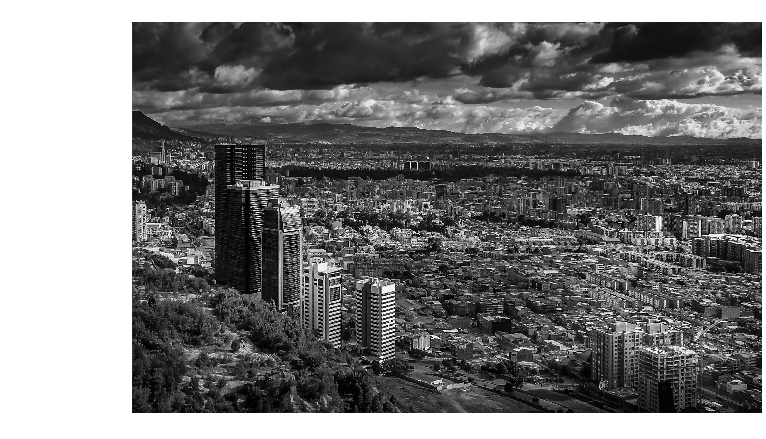

#BOGOTÁNOSMUEVE
“UN NUEVO CONTRATO SOCIAL Y AMBIENTAL PARA LA BOGOTÁ DEL SIGLO XXI”
¡Gracias!

